Slide 1
Информатика и ИТ
5
класс
Информационные и цифровые технологии

Slide 2
Вы узнаете:
1
Действие над информацией;
Органы чувств (рецепторы);
Получение информатики;
Информационные процессы;
Информационные технологии.

Slide 3
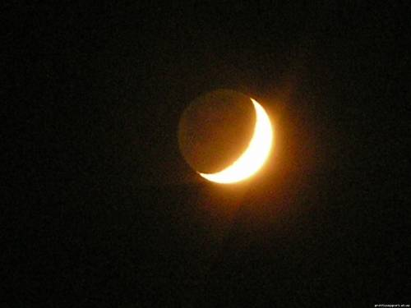
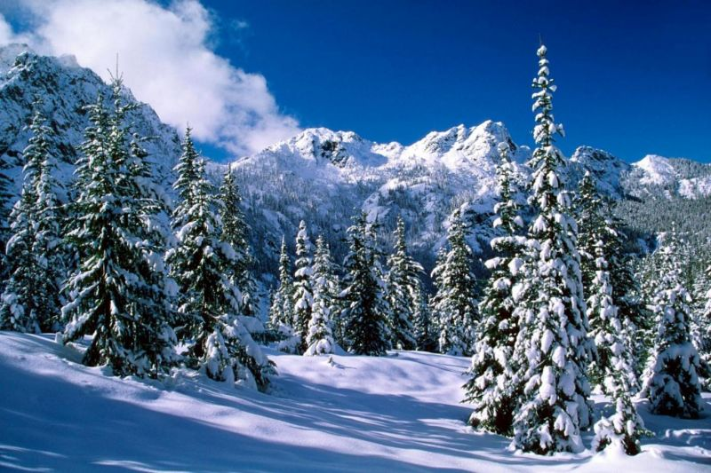
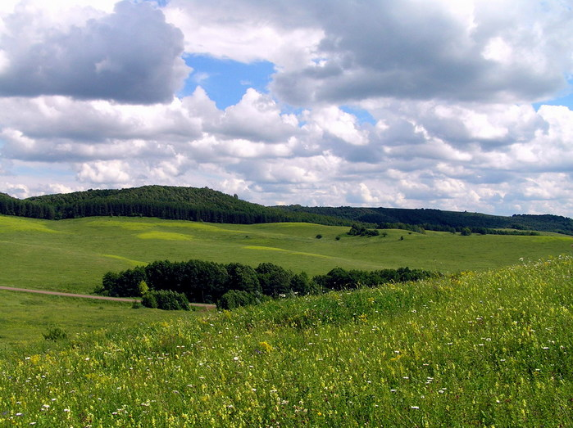
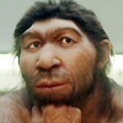
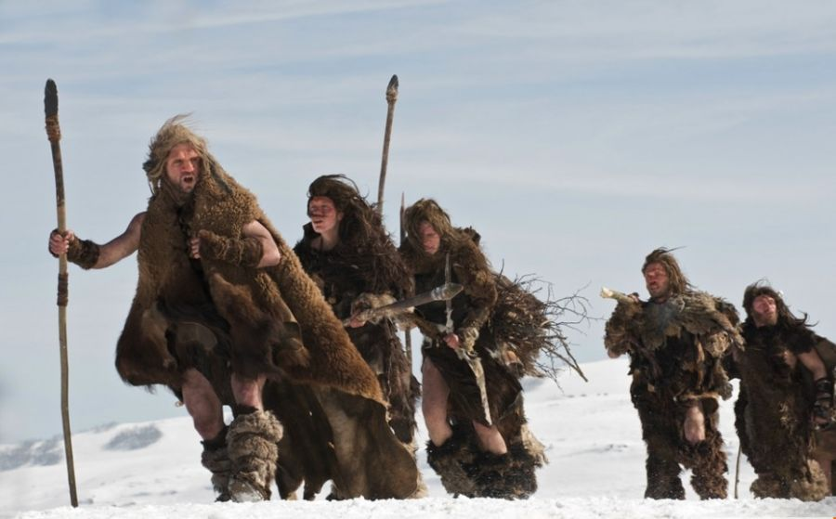
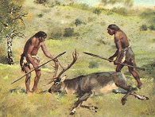
Действие над информацией
По мнению ученых, человечество прожило более 40 тысяч лет и за это время постоянно получает различные данные из окружающей среды через органы чувств.

Slide 4
Действие над информацией
А после появления общества люди в процессе общения обменивались информацией и пытались ее сохранить.
О самых древних способах хранения информации можно узнать по найденным археологами картинкам, иконам, древним рукописям, наскальным рисункам.

Slide 5
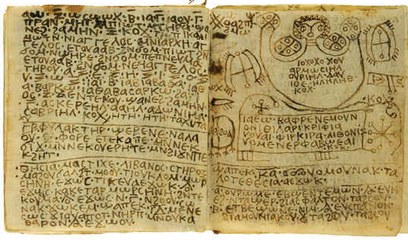
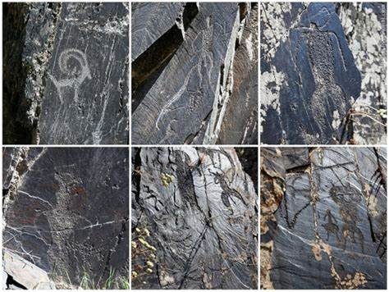
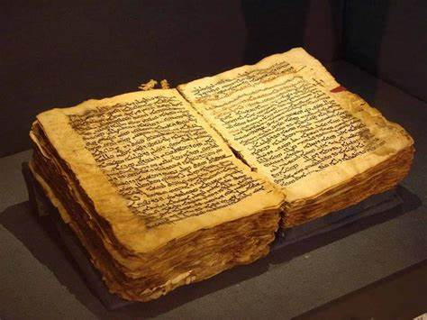
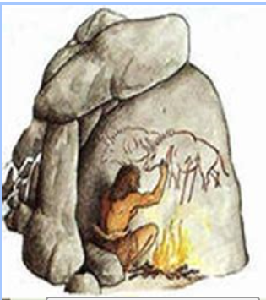
Хранение информации в древности

Slide 6
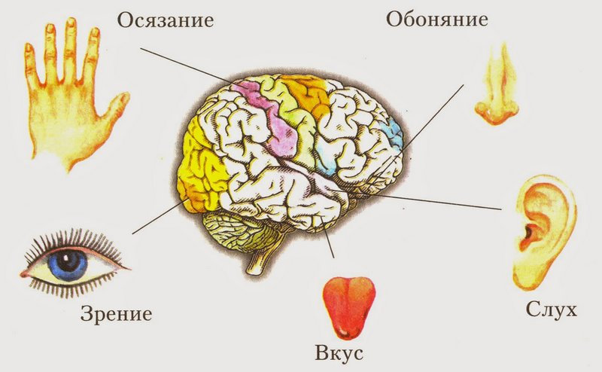
Органы чувств (рецепторы)
Информация, полученная всеми рецепторами, сохраняется в головном мозге человека.

Slide 7
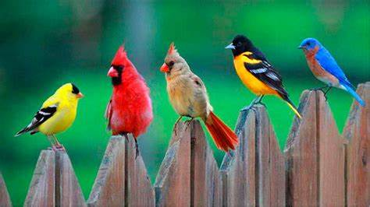
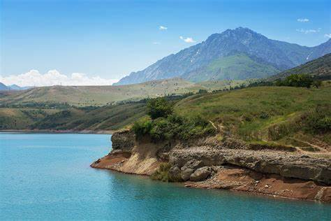
Органы чувств (рецепторы)
Важную роль в восприятии информации играют органы чувств человека (рецепторы).

Slide 8
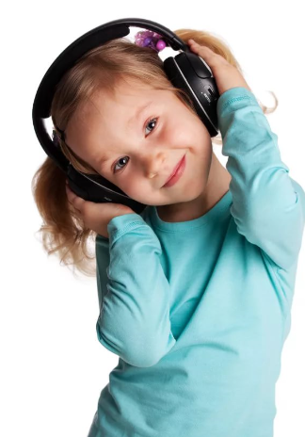
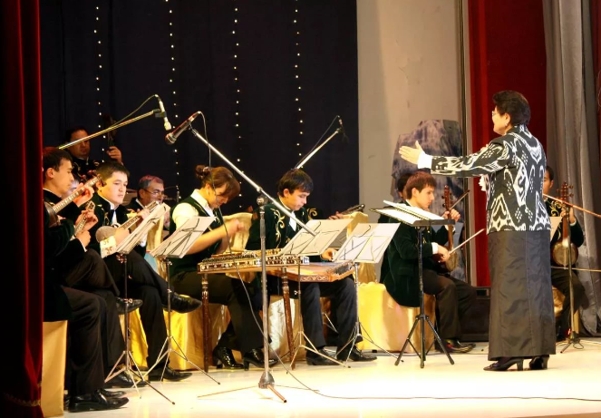
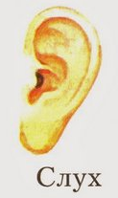
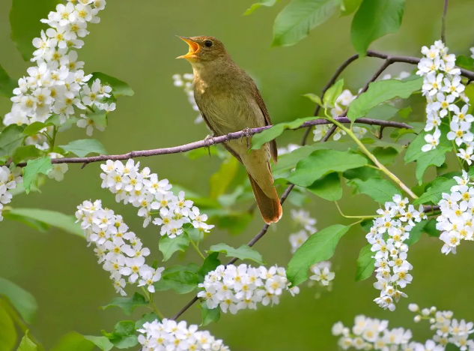
Органы чувств (рецепторы)
Принимает информацию, такую как звук, музыка, звук через наушники.

Slide 9
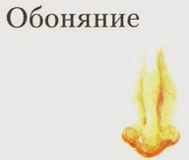
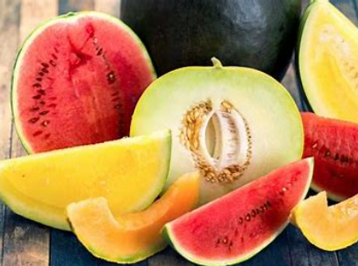
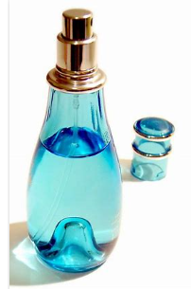
Органы чувств (рецепторы)
Чувствительность к запаху может различать различные запахи с помощью рецепторов носа.

Slide 10
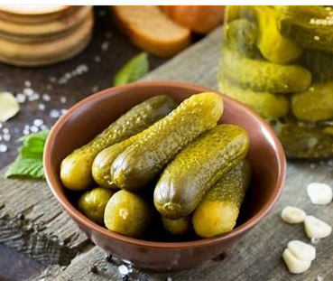
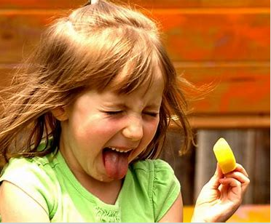
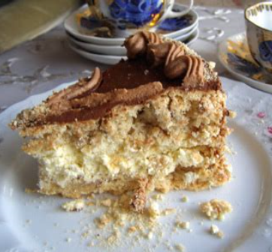
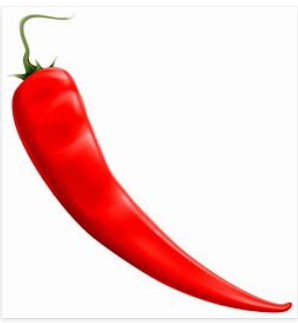
Органы чувств (рецепторы)
Вкусовые рецепторы могут различать горькие, сладкое, соленые или кислые вкусы с помощью вкусовых рецепторов.
.

Slide 11
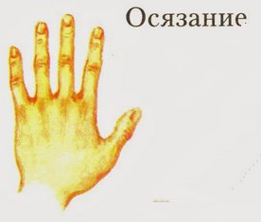
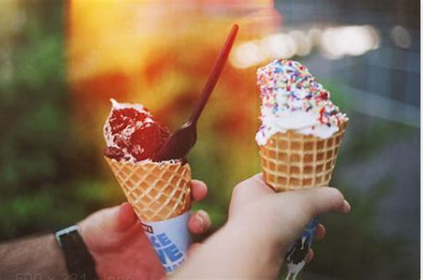
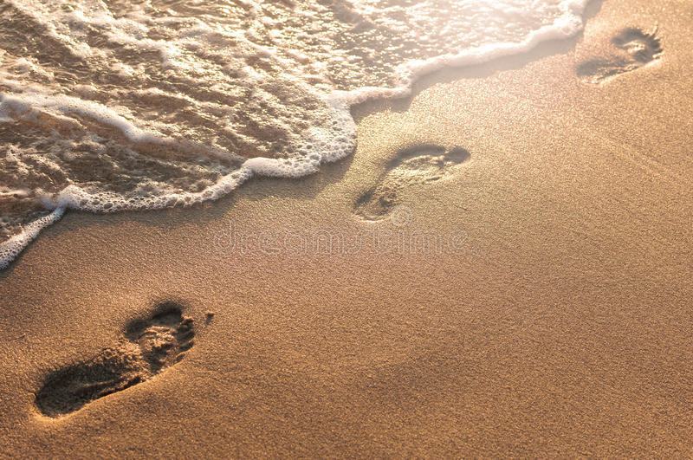
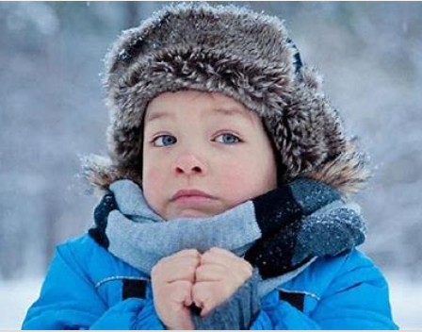
Органы чувств (рецепторы)
Ощущение, с помощью кожных рецепторов, отличает тепло от холода, мягкое от твердого.
.

Slide 12
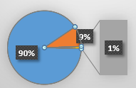
Получение человеком информации

Slide 13
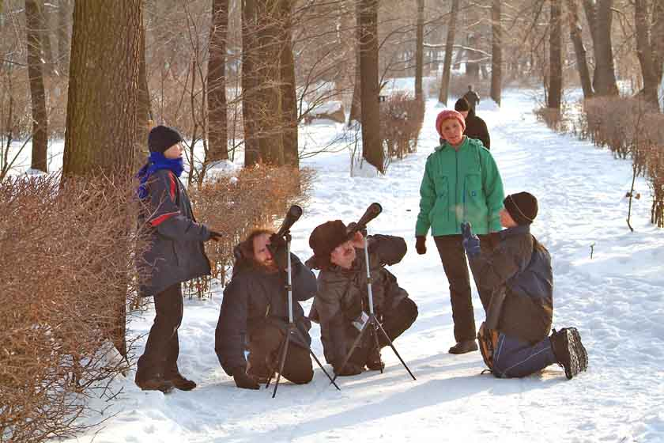
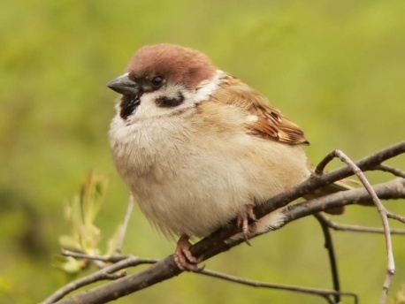
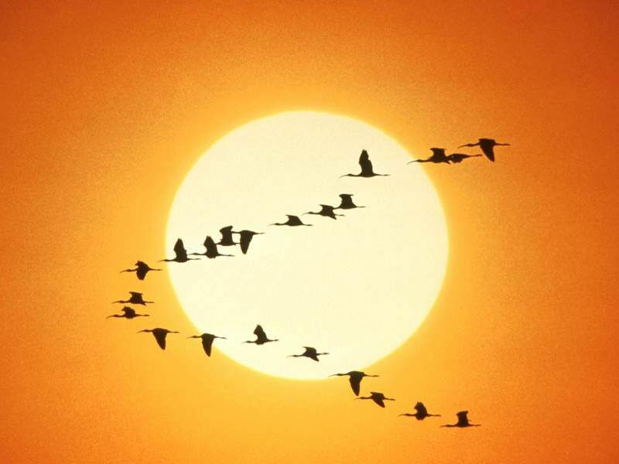
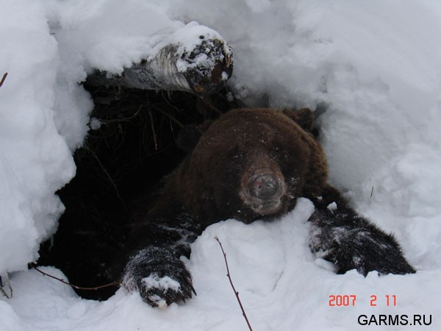
Получение человеком информации

Slide 14
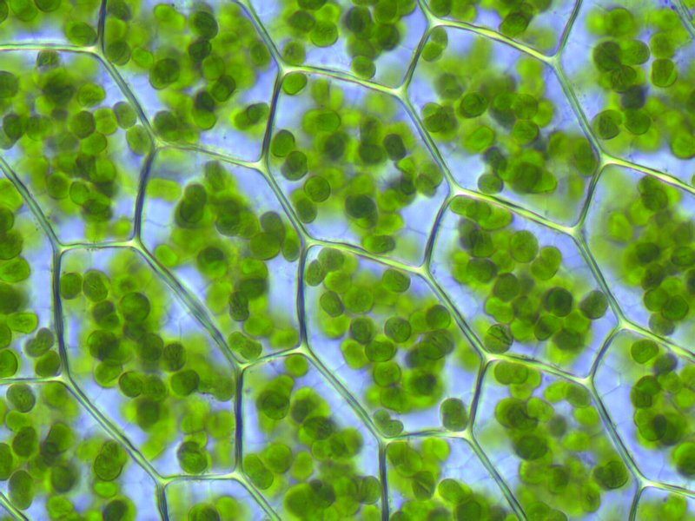
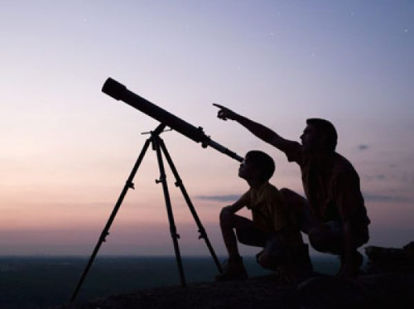
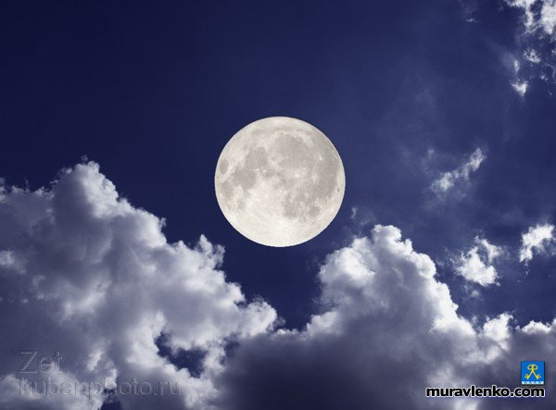
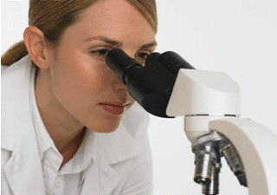
Получение человеком информации

Slide 15
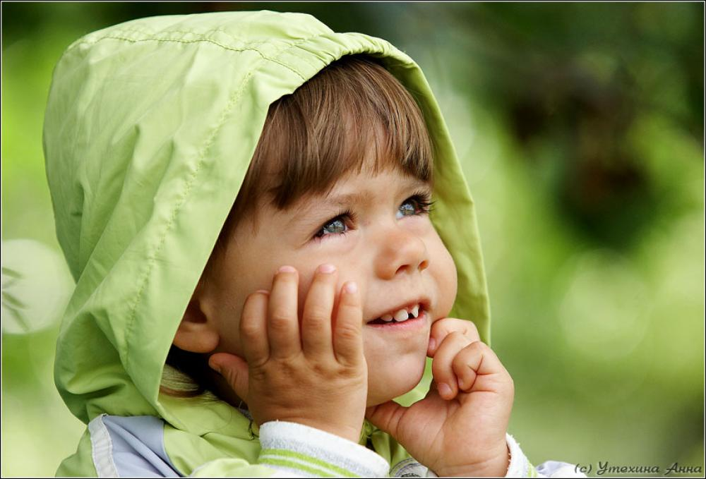
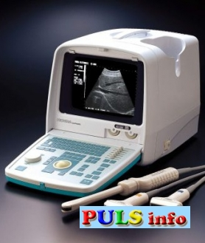
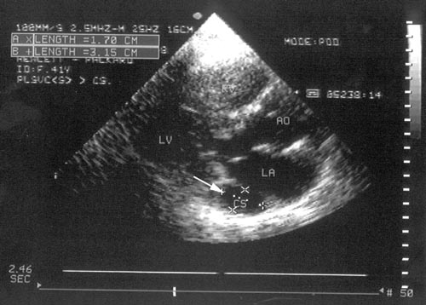
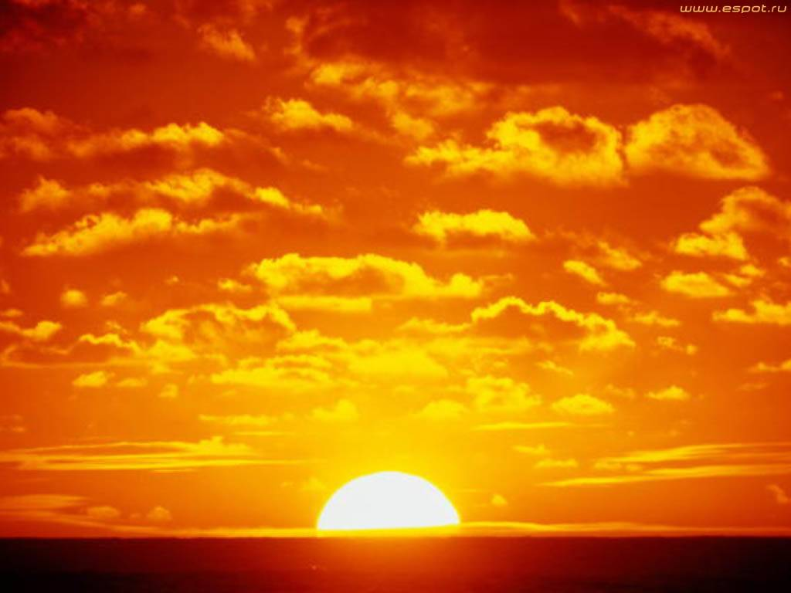
Получение человеком информации

Slide 16
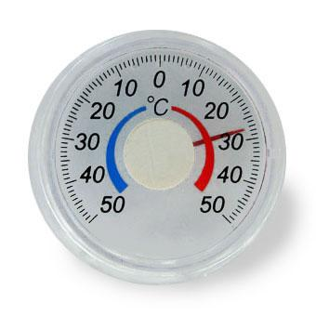
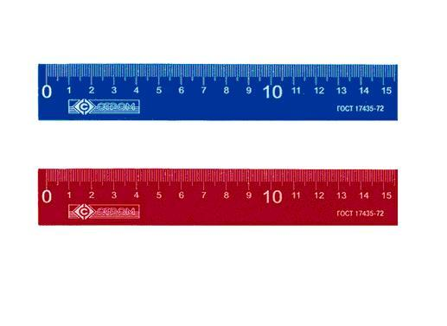
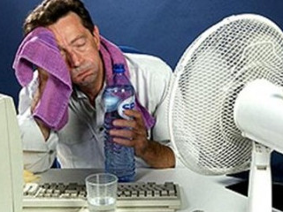
Получение человеком информации

Slide 17
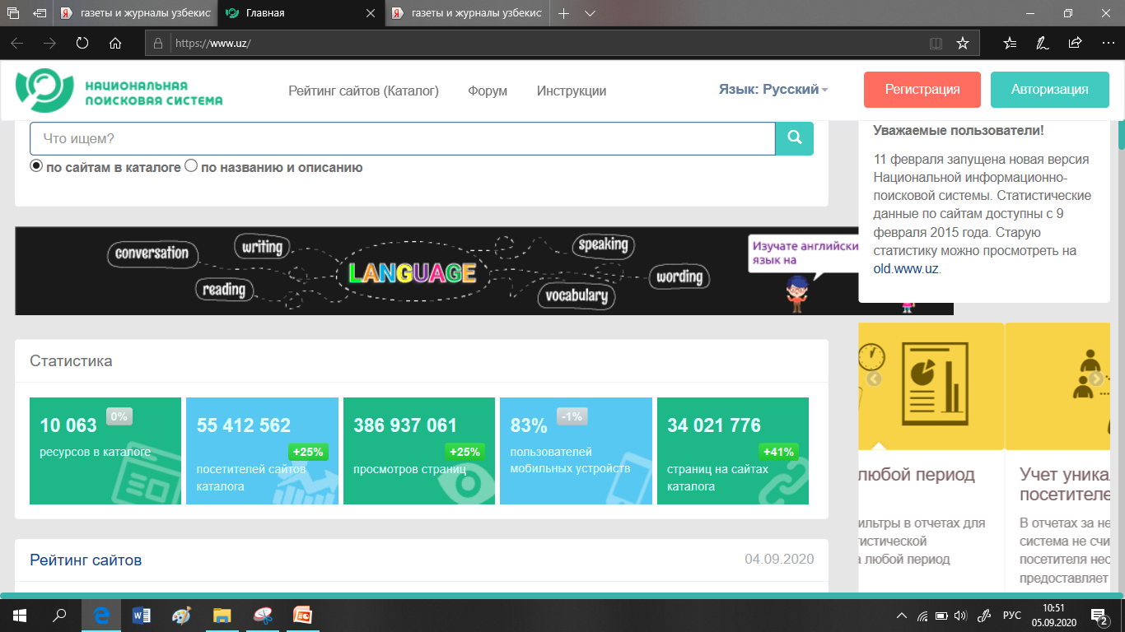
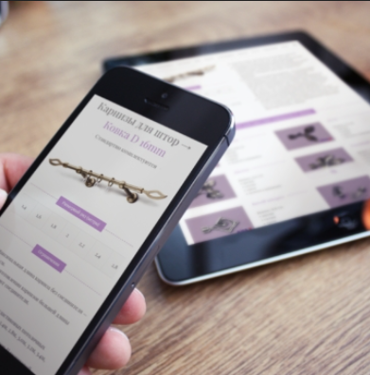
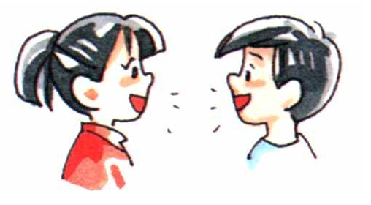
Получение человеком информации

Slide 18
Информация -
В настоящее время существуют новые способы и источники приема, сбора и передачи информации:
информация в форме сообщения;
информация в форме знаний;
информация в виде радио и видео;
информация в виде газет и журналов;
информация в виде интернет-сайта;
информация в виде мобильного приложения.

Slide 19
Информация -
Различные данные, полученные из окружающей среды через органы чувств человека.
Точная информация
Понятная информация
Актуальная информация
Полезная информация
Полная информация

Slide 20
Информационные процессы
XXI век - век информационных технологий.
Информационные процессы играют важную роль в решении основных вопросов в нашем обществе.

Slide 21
Информационные процессы
В отличие от прошлых столетий, в настоящее время на большей скорости над информацией можно выполнять такие действия, как: поиск, сбор, хранение, обработка, передача, копирование, блокировка, конфиденциальность, печать.

Slide 22
Информационные технологии
Это означает, что возникает вопрос о том, как компьютеры выполняют операции над различными типами информации (текст, изображение, звук, музыка) такие как быстрые и точные процессы. В этом процессе, конечно же, участвуют техника и компьютерные программы, которые одним словом называются "Информационные технологии".

Slide 23
Информационные технологии
Информационные технологии
- это методы и технические средства, используемые в процессе поиска, сбора, хранения, обработки и передачи информации в различных сферах деятельности человека.

Slide 24
Информационные технологии
Компьютеры, в отличие от человека, способны обрабатывать информацию со скоростью и точностью в несколько миллиардов раз.

Slide 25
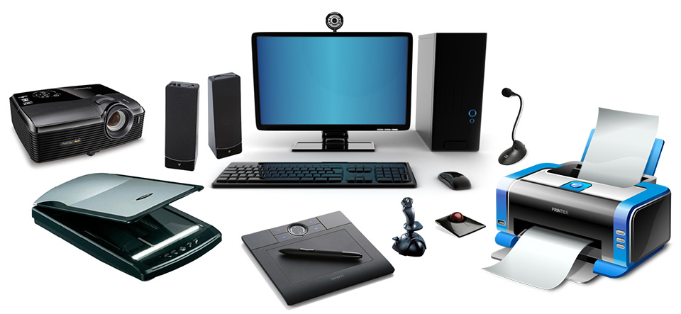
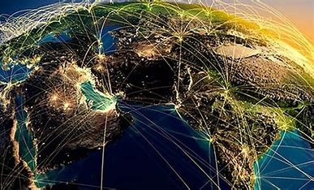
Информационные технологии
В зависимости от применения можно изучить 4 направления :
1. Средства связи;
2. Телекоммуникационные средства;
3. Интернет;
4. Компьютеры и их дополнительные инструменты.

Slide 26
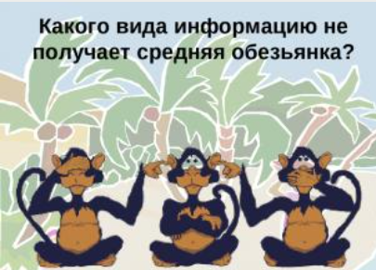
Закрепление:

Slide 27
Закрепление:
1. Определите вид информации в следующих ситуациях. Найдите соответствие.
Дильшод читает книгу
Зрительная
Ильхом слушает музыку
Вкусовая
Ксения смотрит мультфильм
Звуковая
Асрор нюхает розу
Осязательная
Артур пьёт горькое лекарство
Обонятельная
Аъзам ныряет в реку

Slide 28
Закрепление:
1. Отметьте характеристики предметов и явлений, которые человек воспринимает при помощи глаз.
Зрительная
Громкий | Яркий | Тусклый
Светлый | Огромный | Широкий
Сочный | Звонкий | Близкий

Slide 29
Закрепление:
2. Отметьте характеристики предметов и явлений, которые человек воспринимает при помощи ушей.
Звуковая
Громкий | Ароматный | Тусклый
Мелодичный | Огромный | Холодный
Сочный | Звонкий | Ритмичный

Slide 30
Закрепление:
3. Отметьте характеристики предметов и явлений, которые человек воспринимает при помощи органов осязания.
Осязательная
Горячий | Ароматный | Мокрый
Мягкий | Огромный | Кислый
Морской | Шершавый | Высокий

Slide 31
Закрепление:
4. Отметьте характеристики предметов и явлений, которые человек воспринимает при помощи органов вкуса.
Вкусовая
Горячий | Ароматный | Мокрый
Мягкий | Сладкий | Кислый
Горький | Воздушный | Солёный

Slide 32
Закрепление:
5. Отметьте характеристики предметов и явлений, которые человек воспринимает при помощи органов обоняния.
Обонятельная
Огромный | Ароматный | Мокрый
Цветочный | Сладкий | Морской
Горький | Мускатный | Солёный

Slide 33
Домашнее задание:
Прочитайте учебник страницы 13-16.
Составьте таблицу с примерами на все органы чувств.
Ухо | птица
Глаз | радуга
Язык | лимон
Нос | роза
Кожа | лёд

